Slide 1
2° Sessione - Moderatori:
G. Barile (Roma) – A. Panno (Palermo)
Il follow-up dei pazienti
in terapia con NAO:
problematiche prescrittive
e di gestione nella pratica
clinica.
Prof. Renato Nami
Docente FR di Cardiologia
Università degli Studi di Siena
Presidente Nazionale ANCE Cardiologia del Territorio

Slide 2
Problematiche prescrittive
• Livello di rischio sottostimato (elevata % di prescrizione di ASA)
• Eterogeneità dei trials clinici e delle linee guida
• Paura del sanguinamento (assenza di un test di scoagulazione)
• Impatto economico
• Confusione
• Abbondanza di dati e farmaci in poco tempo
• Spinta da parte delle case farmaceutiche
• Pubblicità e richiesta specifica della popolazione
• Mancanza di comunicazione fra specialista e MMG
Camm AJ et al., Europace 2015

Slide 3
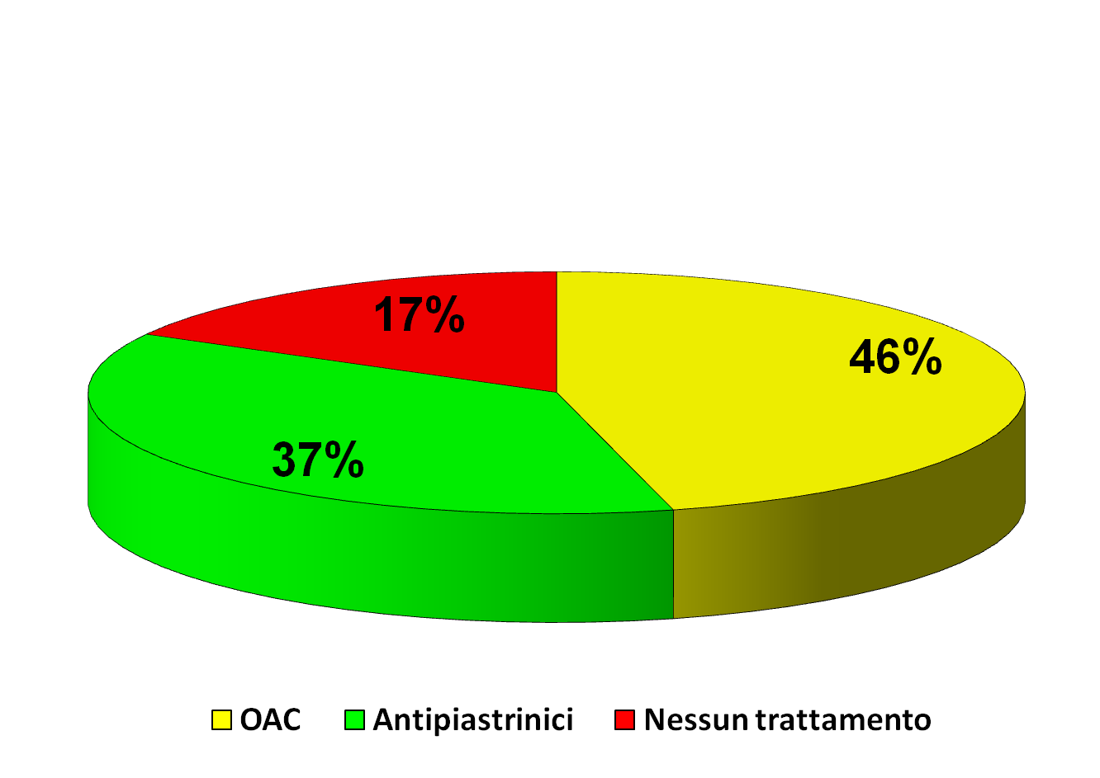
Studio ISAF: trattamenti antitrombotici nella FA
6.036 pazienti totali
Am J Cardiol. 2013 Mar 1; 111(5):705-11

Slide 4
Problematiche prescrittive
• Livello di rischio sottostimato (elevata % di prescrizione di ASA)
• Differenze tra i dati dei trials clinici e quelli della vita reale
• Paura del sanguinamento (assenza di un test di scoagulazione)
• Impatto economico
• Confusione
• Abbondanza di dati e farmaci in poco tempo
• Spinta da parte delle case farmaceutiche
• Pubblicità e richiesta specifica della popolazione
• Mancanza di comunicazione fra specialista e MMG
Camm AJ et al., Europace 2015

Slide 6
Problematiche prescrittive
• Livello di rischio sottostimato (elevata % di prescrizione di ASA)
• Eterogeneità dei trials clinici e delle linee guida
• Paura del sanguinamento (assenza di un test affidabile di scoagulazione)
• Impatto economico
• Confusione
• Abbondanza di dati e farmaci in poco tempo
• Spinta da parte delle case farmaceutiche
• Pubblicità e richiesta specifica della popolazione
• Mancanza di comunicazione fra specialista e MMG
Camm AJ et al., Europace 2015

Slide 7
Heidbuchel H et al., Europace, 2013

Slide 8
Gli anticoagulanti orali frequentemente sono meno usati nei pazienti anziani, nonostante il loro più alto rischio di ictus
Motivazioni per le quali i medici sottoutilizzano la terapia OA nei pazienti anziani con AF:
alto rischio di sanguinamenti correlato all'età
sanguinamenti correlati a caduta
limiti di conoscenza sull'entità del rischio di ictus e sul rapporto beneficio/danno nell’estensione della terapia con OAT
Mancanza di documentazione scientifica sulla eligibilità degli anziani alla terapia anticoagulante VKA e/o DOAC
Rischio di sanguinamento con DOAC
Bo M, et al, Eur J Intern Med (2017), http://dx.doi.org/10.1016/j.ejim.2017.03.012

Slide 9
Stroke or systemic embolic events
Dabigatran 150 mg bid
Rivaroxaban 20 mg od
Apixaban 5 mg bid
Edoxaban 60 mg od
Ruff C, Lancet 2013

Slide 10
Secondary efficacy and safety outcomes
Dabigatran 150 mg bid
Rivaroxaban 20 mg od
Apixaban 5 mg bid
Edoxaban 60 mg od
Ruff C, Lancet 2013

Slide 11
Major bleeding
Dabigatran 150 mg bid
Rivaroxaban 20 mg od
Apixaban 5 mg bid
Edoxaban 60 mg od
Ruff C, Lancet 2013

Slide 13
Problematiche prescrittive
• Livello di rischio sottostimato (elevata % di prescrizione di ASA)
• Eterogeneità dei trials clinici e delle linee guida
•Paura del sanguinamento (assenza di un test affidabile di scoagulazione)
• Impatto economico
• Confusione
• Abbondanza di dati e farmaci in poco tempo
• Spinta da parte delle case farmaceutiche
• Pubblicità e richiesta specifica della popolazione
• Mancanza di comunicazione fra specialista e MMG
Camm AJ et al., Europace 2015

Slide 15
Problematiche prescrittive
• Livello di rischio sottostimato (elevata % di prescrizione di ASA)
• Eterogeneità dei trials clinici e delle linee guida
• Paura del sanguinamento (assenza di un test affidabile di scoagulazione)
• Impatto economico
• Confusione
• Abbondanza di dati e farmaci in poco tempo
• Spinta da parte delle case farmaceutiche
• Pubblicità e richiesta specifica della popolazione
• Mancanza di comunicazione fra specialista e MMG
Camm AJ et al., Europace 2015

Slide 16
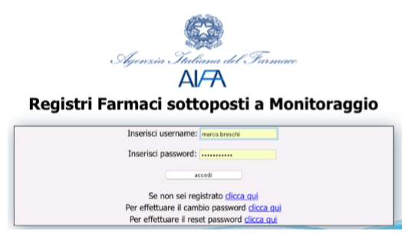
Barriere burocratiche
• Prescrizione solo da parte di specialisti autorizzati o di Centri abilitati
• Criteri di inclusione in base a CHA2DS2-VASc - HASBLED e Criteri di esclusione
• Procedura time consuming
Camm AJ et al., Europace 2015

Slide 17
CENTRI ABILITATI ALLA PRESCRIZIONE
Come stabilito dalla determinazione AIFA N 496/2013, la prescrizione dei NAO a carico del SSN potrà essere effettuata esclusivamente da parte di Centri Ospedalieri o equiparabili individuati dalle Regioni.
Tali Centri sono gli unici abilitati a produrre il PT, mentre i medici di medicina generale (MMG) e altri specialisti operanti al di fuori dei Centri autorizzati dovranno proporre il trattamento con NAO a questi ultimi.

Slide 18
Barriere burocratiche
• Prescrizione solo da parte di specialisti o di Centri abilitati
• Criteri di inclusione in base a CHA2DS2-VASc - HASBLED e Criteri di esclusione
• Procedura time consuming
Camm AJ et al., Europace 2015

Slide 22
CRITERI DI ESCLUSIONE PER TERAPIA CON NAO
1 PAZIENTI CON RIDOTTA FUNZIONALITÀ RENALE (CrCl <15 o 30 ml/min)
2 FA VALVOLARE
3 PAZIENTI IN CUI E’ PREVEDIBILE UNA SCARSA ADERENZA ALLA TERAPIA
4 NEOPLASIE IN ATTO /IN PROGRESSIONE (valutazione caso per caso)
5 EMORRAGIA GASTROINTESTINALE NELL'ANNO PRECEDENTE (LIMITATO A DABIGATRAN)
6 IPERTENSIONE ARTERIOSA NON CONTROLLATA DALLA TERAPIA (PAS >180 mmHg e/o PAD >100 mmHg)
7 PATOLOGIE EPATICHE ASSOCIATE A COAGULOPATIA E RISCHIO EMORRAGICO CLINICAMENTE SIGNIFICATIVO
8 PIASTRINOPENIA (PLT fra 100.000/mmc e 30.000/mmc)
9 TERAPIA CONCOMITANTE CON ALTRI ANTIAGGREGANTI
10 GRAVIDANZA ACCERTATA O PRESUNTA (DONNA IN ETA’ FERTILE > CONTRACCETTIVO SICURO)
11 ETA’ < 18 ANNI

Slide 23
Barriere burocratiche
• Prescrizione solo da parte di specialisti o di Centri abilitati
• Criteri di inclusione in base a CHA2DS2-VASc - HASBLED e Criteri di esclusione
• Procedura time consuming
Camm AJ et al., Europace 2015

Slide 24
SELEZIONE DEL CANDIDATO A NAO E INVIO AI CENTRI PRESCRITTORI
La selezione del paziente candidato a NAO e la raccolta della documentazione destinata al medico prescrittore è di norma a carico del MMG.
L’invio ai Centri prescrittori avverrà mediante prenotazione al CUP c/o gli specifici ambulatori attivati e consegna al paziente della impegnativa di “visita per terapia anticoagulante con NAO” accompagnata da:
• modulo di invio al centro prescrittore compilato nelle sue parti
• relazione clinica con anamnesi e lista dei farmaci assunti dal paziente
• documentazione laboratoristica recente (emocromo, creatinina, esami di funzionalità epatica)
• ecocardiogramma recente (<2 anni)
• score CHADS-VASC
• score HAS-BLED

Slide 25
Gestione dei pazienti in terapia con NAO
nella pratica clinica

Slide 32
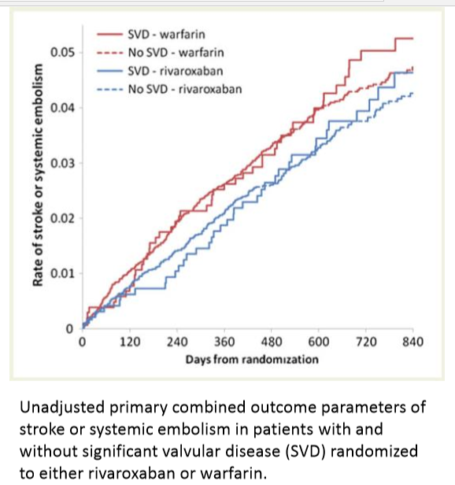

Slide 34
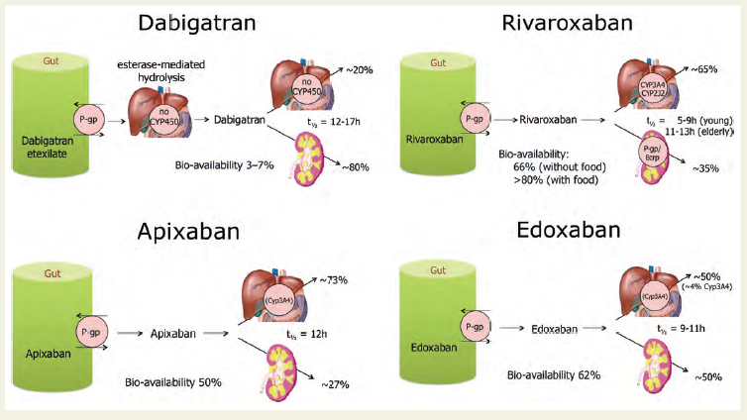
I NAO e l’eliminazione renale

Slide 35
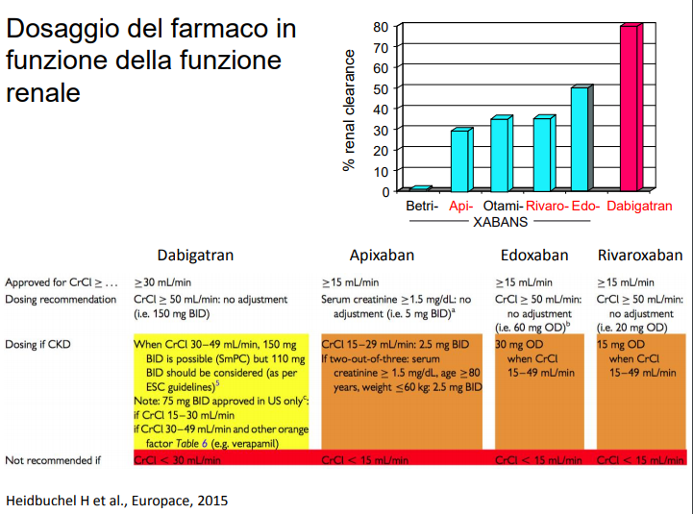

Slide 40
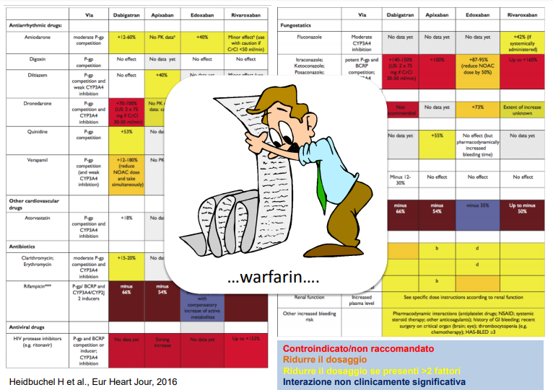

Slide 41
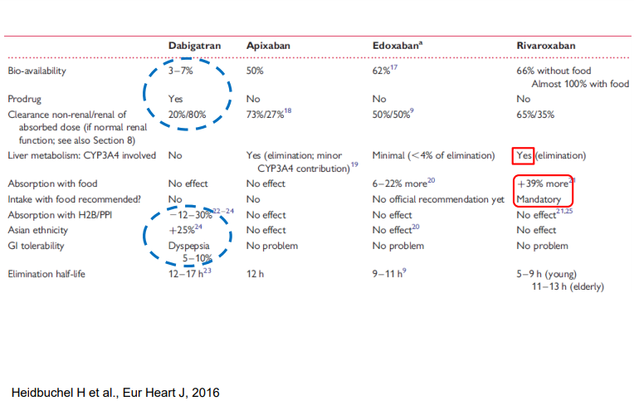

Slide 44
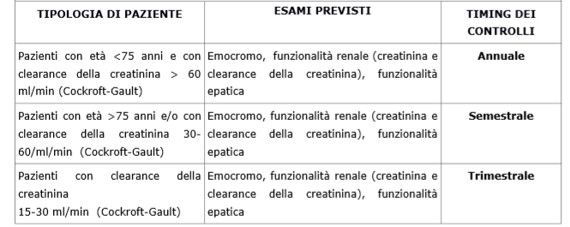

Slide 45
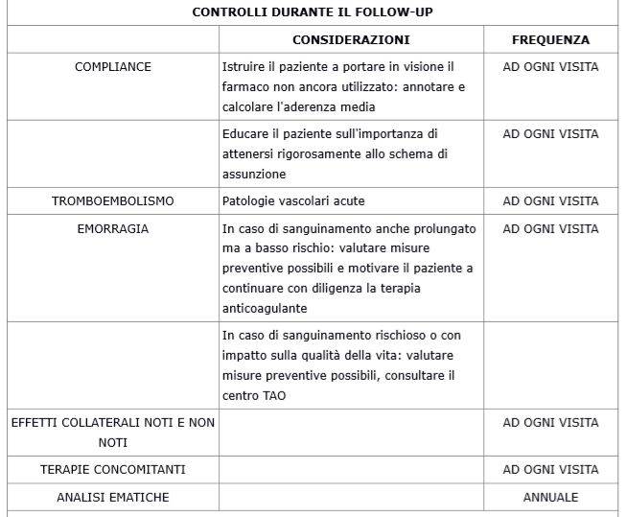

Slide 48
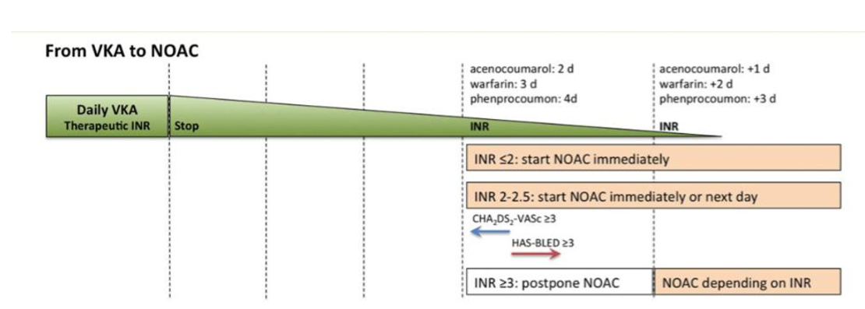

Slide 49
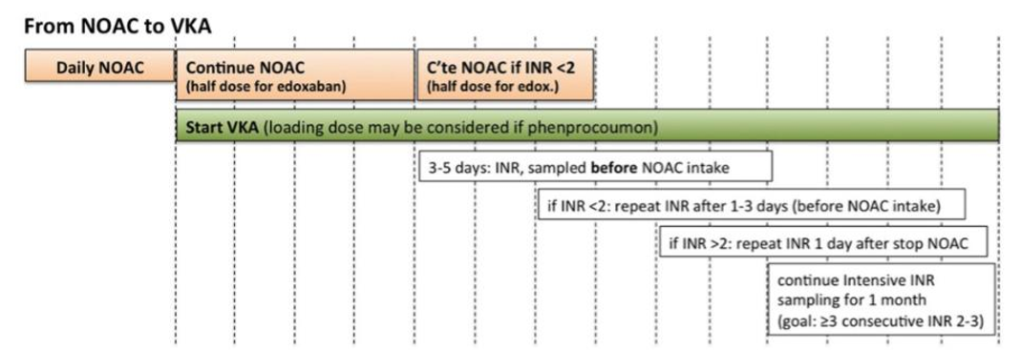

Slide 50
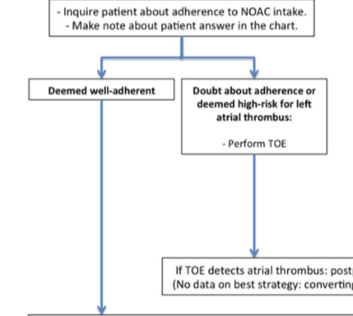

Slide 51
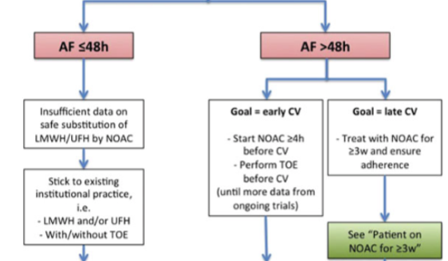

Slide 53
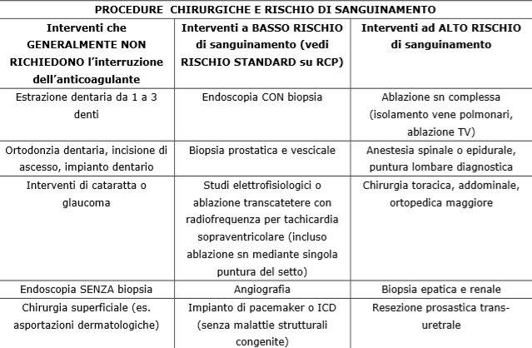

Slide 56
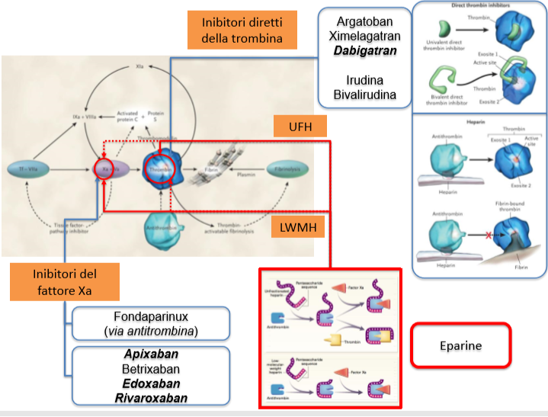

Slide 57
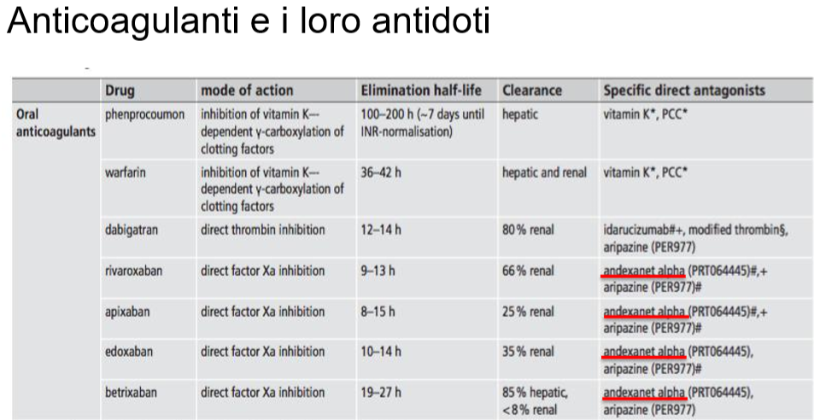
Greinacher A. et al, Trombosis and Haemostasis, 2015

Slide 58
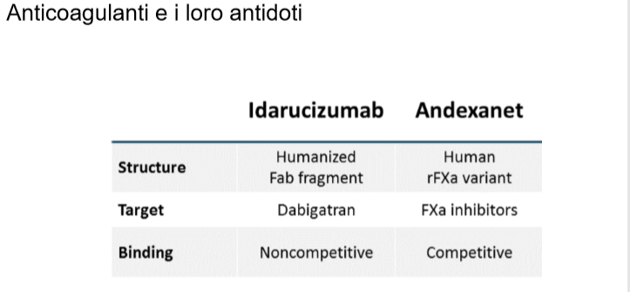
Pollack CV et al., NEJM 2015
Connolly et al., NEJM 2016

Slide 59
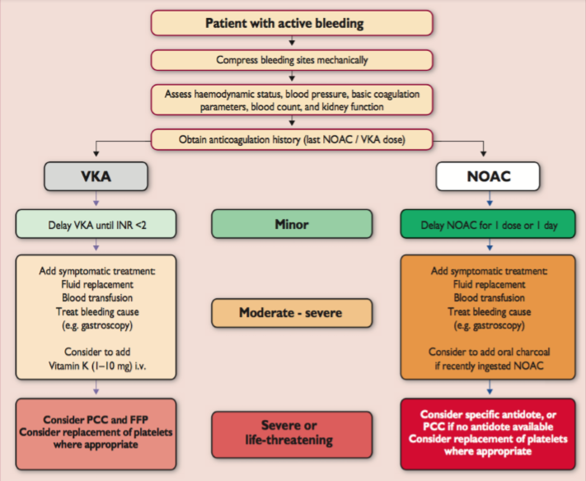
Gestione dei sanguinamenti
PCC: prothrombin complex concentrate 50 U/kg + 25 U/kg if indicated
aPCC: activated prothrombin complex concentrate 50 U/kg, max 200U/kg/day
rF-VIIa: (NovoSeven) 90 mcg/kg

Slide 61
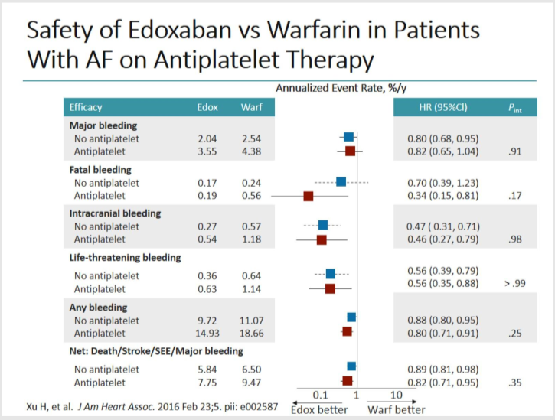

Slide 62
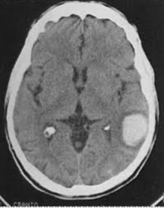
Conclusioni-1
Ragionevoli certezze. I nuovi anticoagulanti orali sono stati sviluppati per superare i numerosi limiti del warfarin nella prevenzione del tromboembolismo nei pazienti affetti da ﬁbrillazione atriale. Tutti i quattro nuovi farmaci (dabigatran, rivaroxaban, apixaban ed edoxaban) sono risultati per efﬁcacia almeno non inferiori al warfarin e soprattutto sicuri con una signiﬁcativa riduzione del rischio emorragico, in particolare dei sanguinamenti intracranici, nonché con un trend di riduzione della mortalità.

Slide 63
Conclusioni-2
Aspetti controversi.
I nuovi anticoagulanti orali si stanno diffondendo lentamente nel nostro Paese, in particolare per timori, quali il possibile utilizzo di questi farmaci nei pazienti anziani e con insufﬁcienza renale, la mancanza di test affidabili di controllo della coagulazione ed il trattamento degli eventi emorragici.
Prospettive. Con le numerose conferme dai dati del real world che attestano l’ efﬁcacia e la sicurezza dei nuovi anticoagulanti orali e lo sviluppo degli antidoti, si dovrebbe assistere ad un più ampio utilizzo di questi nuovi farmaci per un più estesa e sicura prevenzione del rischio trombo-embolico nei pazienti con FANV

Slide 64
Grazie per l’attenzione

